Slide 1
「藥記事」 課程名稱：行動裝置程式設計
指導教授：黃朝曦老師
學生：資工碩一 R0843012 林昀葦

Slide 2
壹、創作背景及動機
來源: https://www.ihealth.com.tw/article/%E5%BF%98%E8%A8%98%E5%90%83%E8%97%A5/
主題訂定：製作一款提醒功能APP
家中的長輩，常會忘記吃藥，當想到要補吃的時候，又已經快接近下一餐的服藥時間
漏藥缺點 :
一般藥品
如睡前藥物在白天補服，可能產生嗜睡的副作用而發生危險
降血糖藥
建議一定要隨餐服用，若忘記吃藥也不可補服，應依照隨餐服用原則下次再服藥即可。
抗生素藥品
切記抗生素藥物不可貿然停藥或調整藥量，
且重點是一定要把整個療程的藥物全部吃完，否則可能產生抗藥性或引起疾病復發。
避孕藥品
如果不小心忘記，必須在12小時內補服上一顆的藥量，
若超過一天，則須連同當天的份量共服兩顆，原則上一天不可超過2次劑量。
若是連續忘記兩天，則第三、第四天各用兩粒。
若是忘記兩天以上，則須改用其他避孕方式。
Notes:
忙碌的生活中，使人容易忘記事情,而錯過重要的事，就以吃藥這件事為例，家中的長輩，常會忘記吃藥，當想到要補吃的時候，又已經快接近下一餐的服藥時間。

Slide 3
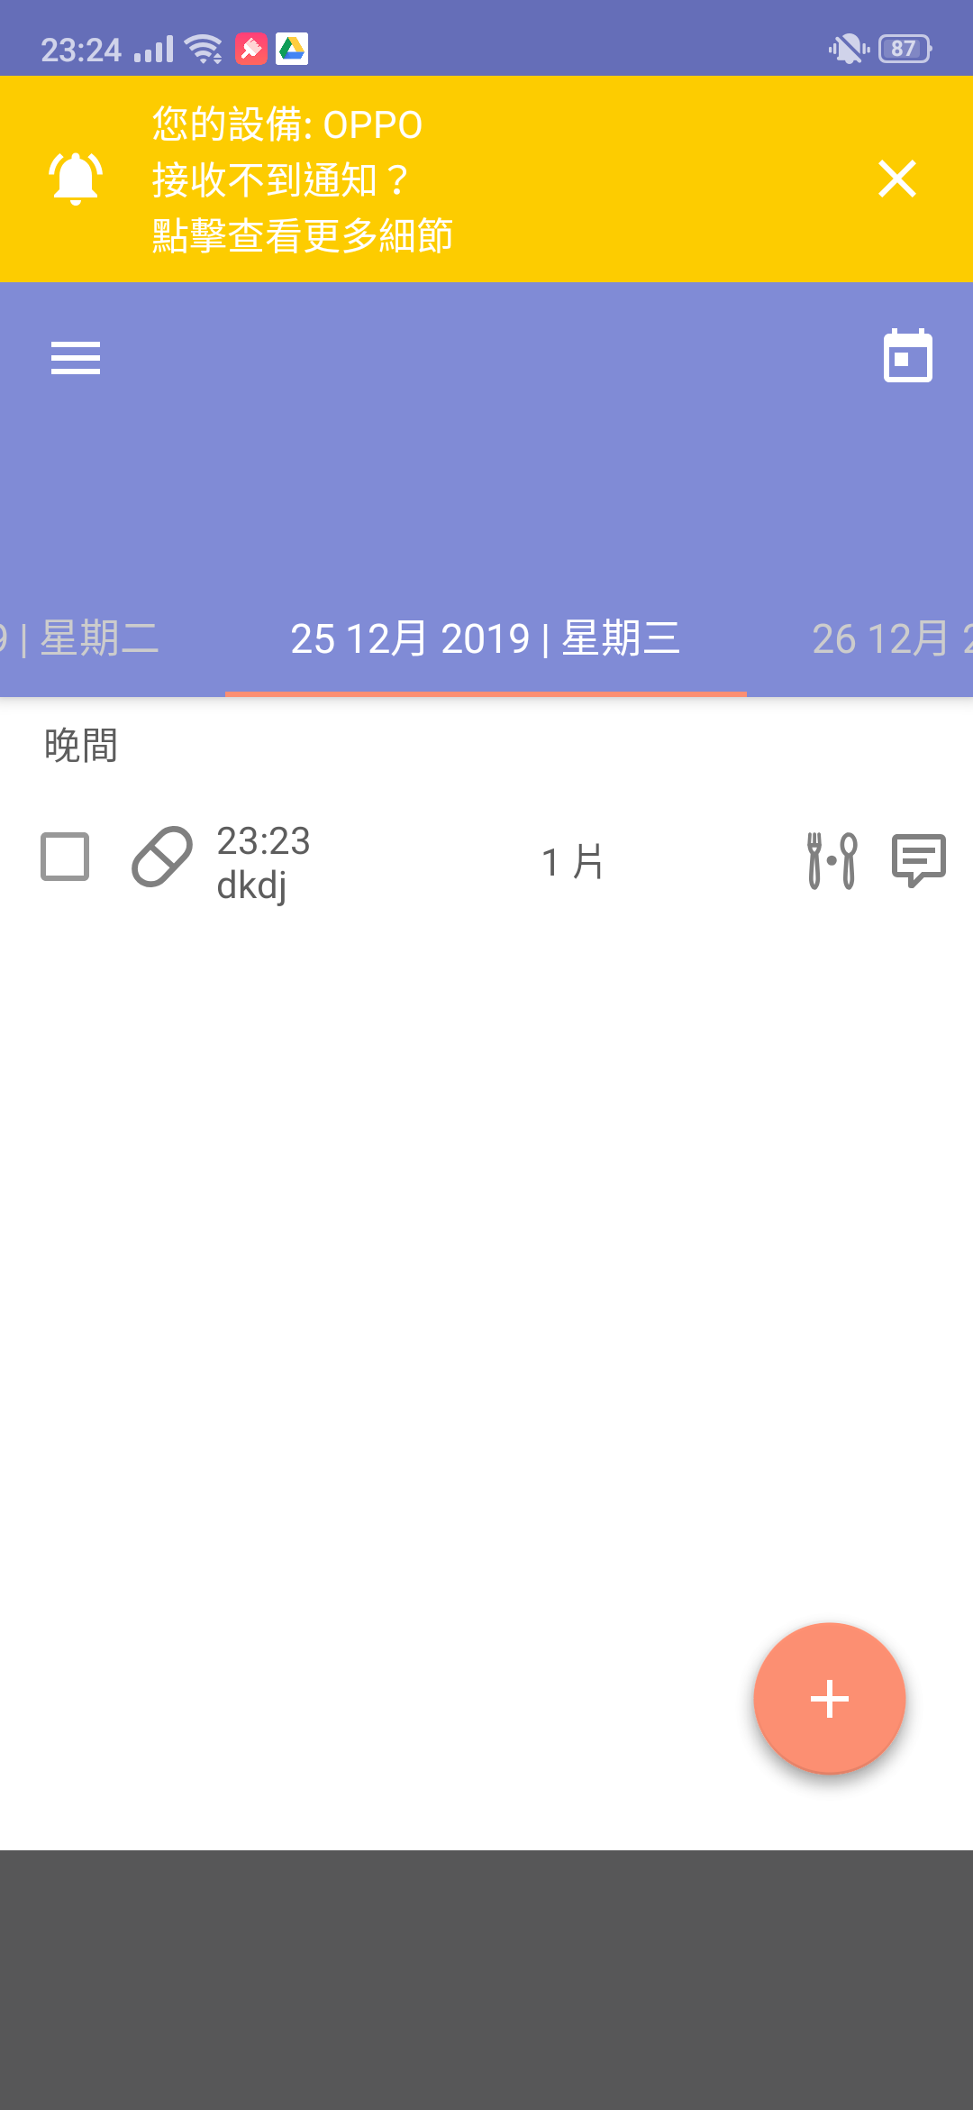
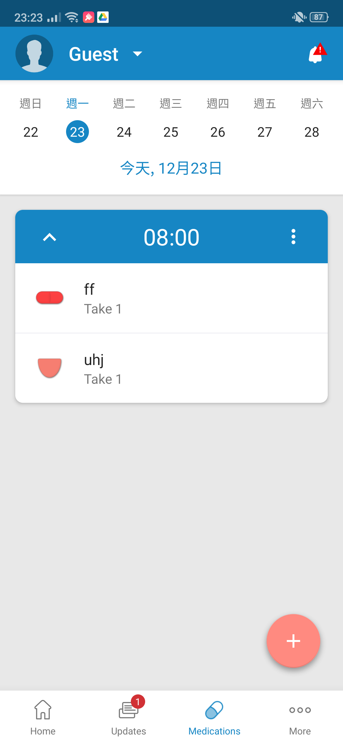
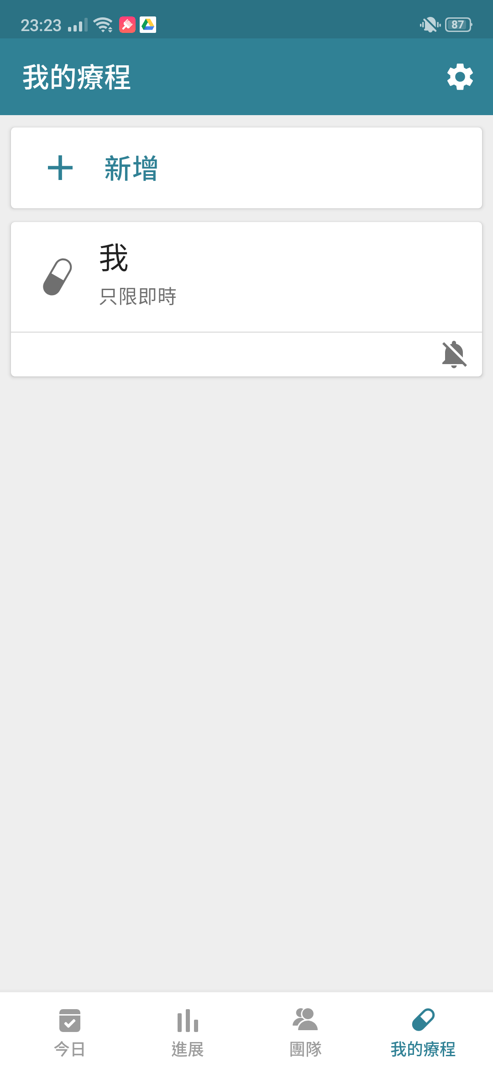
貳、程式說明
創意性
與市面上的產品相比,希望在ListView前
加入縮圖,
此功能是想讓人想起該做的事
加入錄音功能,在鬧鐘響起時,
讓自己提醒自己

Slide 4
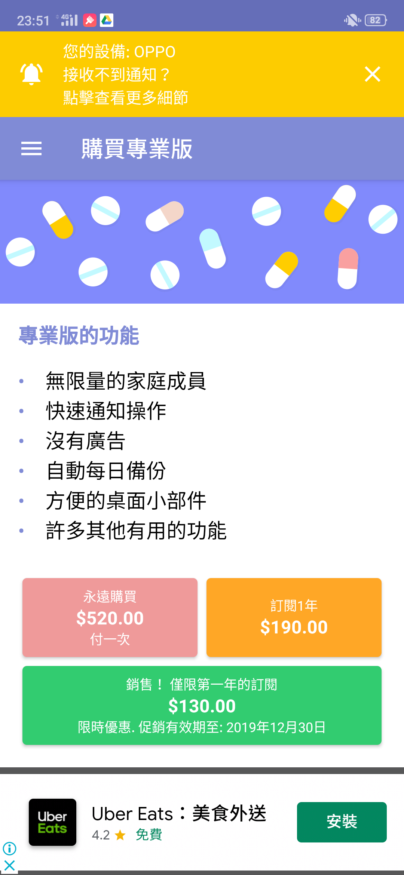
貳、程式說明
未來性
在現代高壓且忙碌的社會氛圍下,
讓人容易將非平常生活習慣的事情遺忘,
需要提醒功能的人,勢必會越來越多
可行性
有類似軟體可購買, 並且預計規劃介面更簡潔,
且功能更多樣
Notes:
在現代高壓且忙碌的社會氛圍下, 讓人容易將非平常生活習慣的事情遺忘

Slide 5
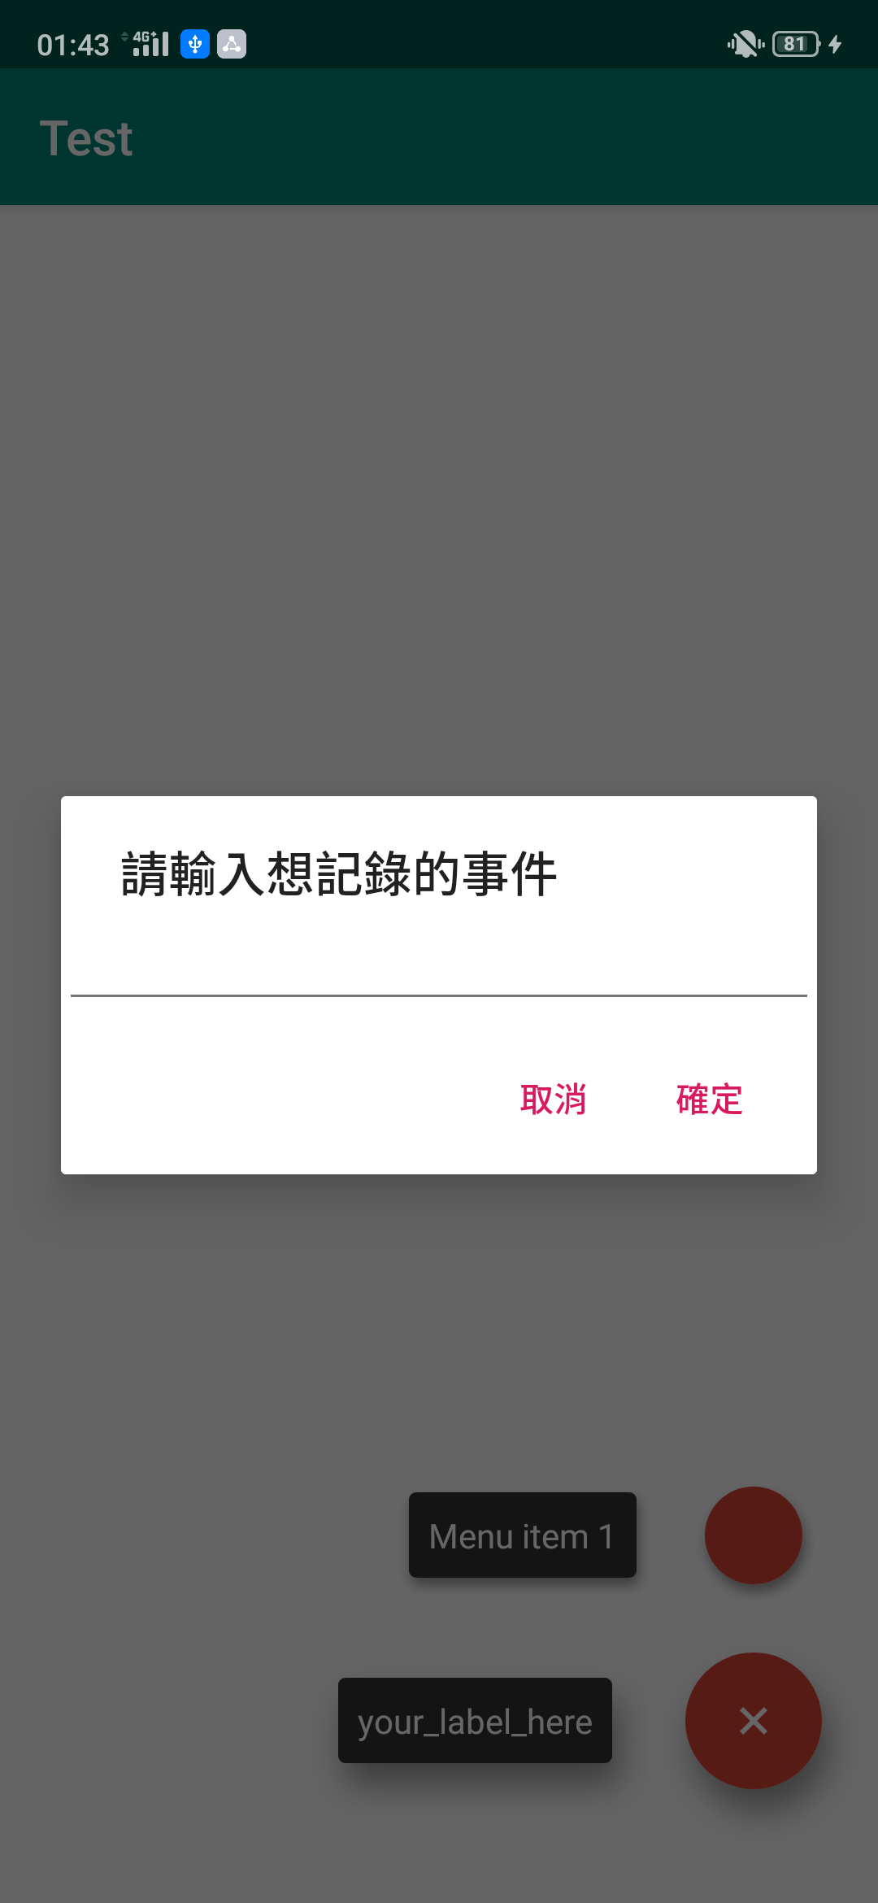
參、功能簡介
利用 FloatActionButton 搭配 AlertDialog, 新增資料至 SQLite中
ListView 點擊顯示存入的圖片, 長按修改事件內容
設定時間到, 發出聲響提醒吃該吃藥了

Slide 6
肆、設計的應用程式、系統軟體應用範圍：
除了 吃藥 這件事以外, 也可當作助理程式來使用,
另外, 如能加入提醒功能 (EX: 提醒兒女長輩尚未吃藥), 藉此拉近人與人之間的距離
Notes:
隨著高齡化社會到來, 家中獨居長輩也會日益增加, 那這項產品可以鎖定這個客群, 也就是獨居老人這塊, 兒女無法就近照顧的情況

